Slide 1
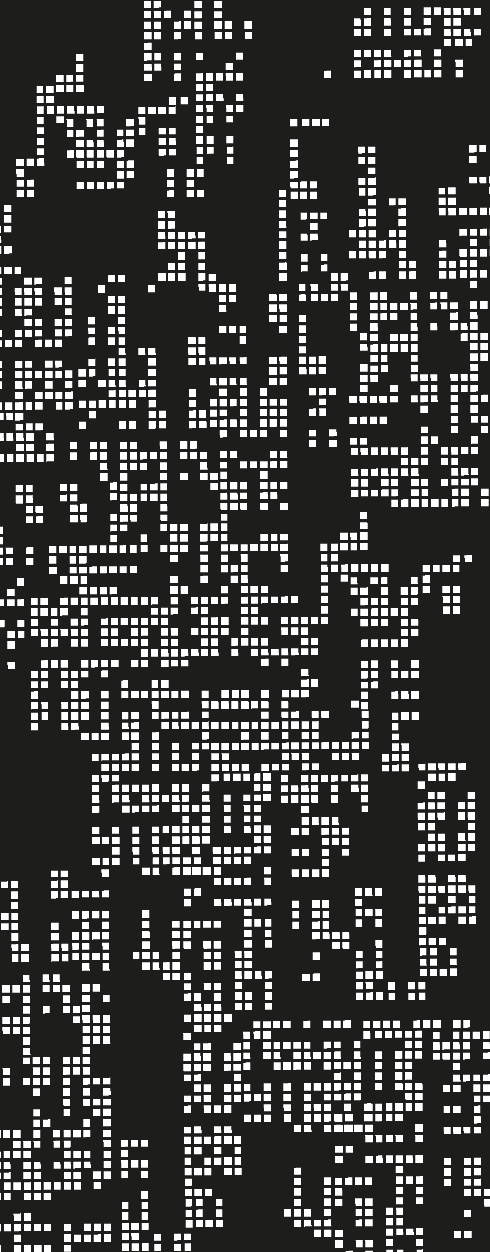
Mã Nguồn Mở Trong Khoa Học Dữ Liệu
Nhosm4

Slide 2
Giới thiệu thành viên
Nguyễn Nhật Nam
2286400019
Hà Thế Anh
2286400002
Hoàng Quang Minh
2286400017

Slide 3
CHỦ ĐỀ
Thu thập và phân tích dữ liệu dược phẩm từ Website Pharmacity.vn
Sử dụng công cụ Mã Nguồn Mở Selenium và MongoDB

Slide 4
Lí Do Chọn Đề Tài
Trong thời đại số hóa hiện nay, việc thu thập và quản lý dữ liệu hiệu quả trở thành yếu tố quan trọng cho sự phát triển của các doanh nghiệp, đặc biệt trong ngành dược phẩm. Đề tài này tập trung vào việc áp dụng công cụ Selenium và MongoDB để tự động hóa quá trình thu thập và quản lý dữ liệu sản phẩm của nhà thuốc Pharmacity.

Slide 5
Những lợi ích cho doanh nghiệp
Tự động hóa quy trình
Quản lý dữ liệu hiệu quả
Quản lý dữ liệu hiệu quả
Nâng cao khả năng cạnh tranh
MongoDB có thể lưu trữ được số lượng dữ liệu lớn, giúp dễ dàng truy xuất và phân tích dữ liệu.
Dữ liệu thu thập được hỗ trợ việc nắm bắt xu hướng thị trường, cải thiện dịch vụ khách hàng.
Việc cập nhật Thông tin sản phẩm kịp thời giúp doanh nghiệp phản ứng nhanh trước thay đổi của thị trường
Sự kết hợp của hai công cụ không chỉ mang lại lợi ích về mặt kĩ thuật mà còn đóng góp vào hiệu quả kinh doanh và phát triển bền vững của doanh nghiêp, nhờ vào khả năng cập nhật thông tin kịp thời và hiểu rõ nhu cầu thị trường.
Selenium giúp thu thập dữ liệu nhanh chóng từ website, tiết kiệm thời gian so với việc làm thủ công.

Slide 6
Quá trình thực nghiệm
Hàm load_all_products
Hàm get_product_links
Hàm scrape_product
Khởi tạo một vòng lặp vô hạn thực hiện thao tác cuộn xuống và tải thêm sản phẩm trên website Pharmacity.vn cho đến khi không còn sản phẩm để tải nữa.
Tìm kiếm tất cả đường liên kết dẫn đến website của từng sản phẩm lưu vào một danh sách
Truy cập vào từng đường link được cho vào và tiến hành thu thập dữ liệu dược phẩm sử dụng Xpath và CSS Selector đồng thời lưu dữ liệu thu thập được vào mongoDB

Slide 7
Quá trình thu thập dữ liệu
Kết nối tới MongoDB
Mở trang web pharmacity.vn bằng selenium
Hàm load_all_products
Hàm get_product_links
Gọi các hàm để lấy và lưu trữ link sản phẩm vào một danh sách
Khởi tạo vòng lặp để duyệt qua từng đường link
Hàm scrape_product để thu thập vào lưu dữ liệu vào MongoDB

Slide 8
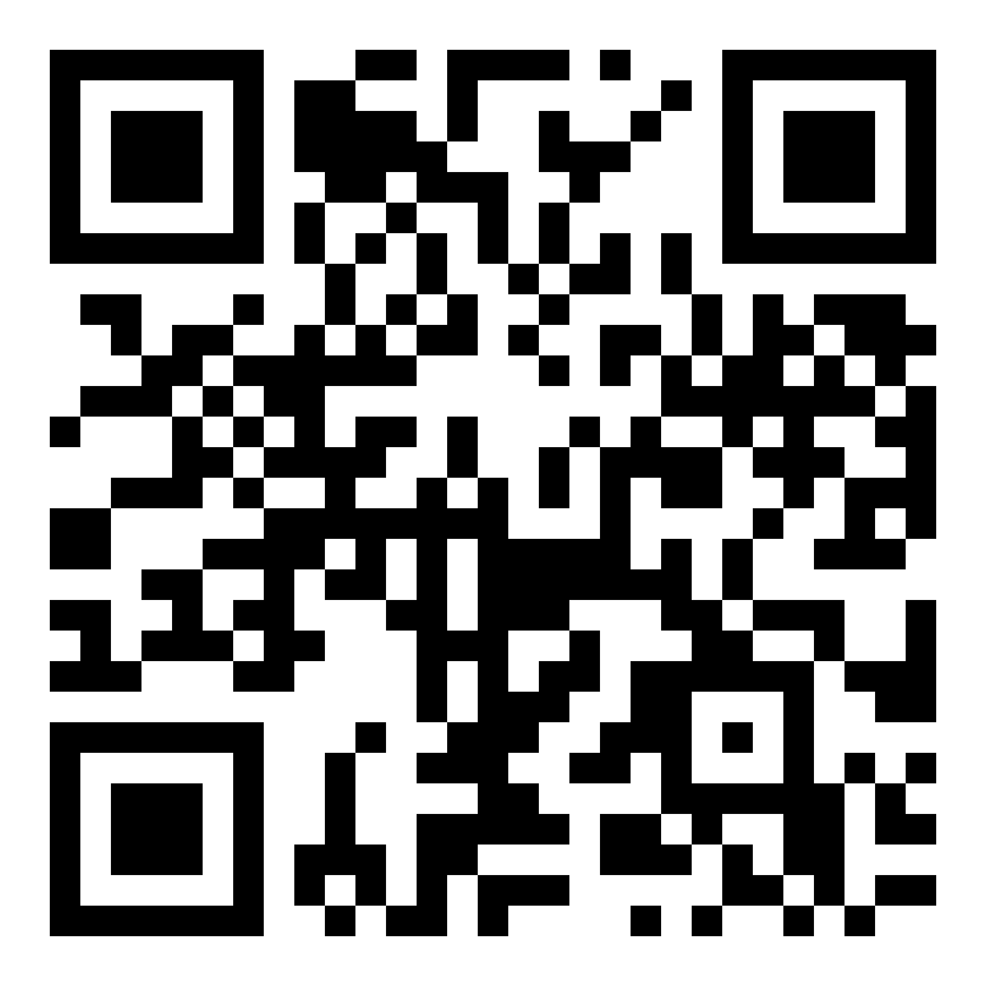
Video Demo cào dữ liệu dược phẩm Website Pharmacity.vn

Slide 9
Kết Luận
Trong thời đại số phát triển, việc thu thập và xử lý dữ liệu trực tuyến là yếu tố then chốt cho doanh nghiệp. Trong dự án của chúng tôi, nhóm đã sử dụng Selenium và MongoDB để tự động hóa việc thu thập dữ liệu từ trang web Pharmacity, giúp tối ưu hóa quy trình thủ công

Slide 10
Kết Quả Đạt Được
Selenium giúp tự động thu thập dữ liệu nhanh chóng, giảm thiểu thời gian và nhân lực so với cách thủ công.
Dữ liệu thu thập được lưu trữ trong MongoDB, giúp phân tích dễ dàng và hỗ trợ tối ưu chiến lược kinh doanh dựa trên xu hướng thị trường
Tự động hóa cao
Hiệu quả trong lưu trữ và phân tích

Slide 11
Đề xuất một số hướng phát triển
Tích hợp công cụ xử lý trang động
T
P
U
Tối ưu hóa hiệu suất
Đào tạo nhân sự chuyên môn
S
P
Phát triển mô hình phân tích xu hướng
Sử dụng cơ sở dữ liệu linh hoạt

Slide 12
Thank You

